Slide 1
Česká školní inspekce
JUDr. Radovan Malachta
Základy práva pro MŠ
podzim 2022

Slide 2
Právní úprava
§ 173 až 176 školského zákona
vyhláška č. 17/2005 Sb., o podrobnějších podmínkách organizace České školní inspekce a výkonu inspekční činnosti – ale podrobná není ☺
  označení pracovišť
  podrobnější podmínky pro výkon inspekční činnosti (co a v jakých termínech se překládá ministrovi školství, mládeže a tělovýchovy ke schválení – 3 dokumenty)
  služební průkazy
vztahují se předpisy správního práva procesního – správní řád, kontrolní řád, zákon o finanční kontrole

Slide 3
Česká školní inspekce (ČŠI)
správní úřad s celostátní působností, organizační složka státu
organizace: ústředí ČŠI (Praha) a inspektoráty ČŠI (14)
v čele ústřední školní inspektor
činnost je vykonávána na základě plánu hlavních úkolů na příslušný školní rok (§ 174/5 ŠkZ ve spojení s vyhláškou) – předkládá ústřední školní inspektor, schvaluje ministr (vyhláška – do 15.7.)

Slide 4
Činnost ČŠI – § 174/1, 2 ŠkZ
zpracovává koncepční záměry inspekční činnosti a systémy hodnocení vzdělávací soustavy
  zisk a analýza informací o vzdělávání a činnosti školy
  sledování a hodnocení efektivity vzdělávací soustavy
  zjištění a hodnocení podmínek, průběhu a výsledků vzdělávání (ŠVP, akreditované vzdělávací programy)
  zjištění a hodnocení podmínek a průběhu poskytování poradenských služeb
  zjištění a hodnocení naplnění ŠVP a jeho soulad s RVP a právem
  kontrola dodržování právních předpisů vztahující se k poskytování vzdělání
  veřejnosprávní kontrola využívaní finančních prostředků ze státního rozpočtu

Slide 5
Jak?
vlastní iniciativa
na základě podnětů, stížnosti a petic – pokud stížnost, výsledek šetření se předává zřizovateli

Slide 6
Kritéria hodnocení
hodnocení vzdělávání a školských služeb – vychází ze zásad a cílů vzdělávání stanovených školským zákonem
zejména účinnost podpory rozvoje osobnosti dítěte, žáka a studenta a dosahování cílů vzdělávání ze strany škol a školských zařízení
schvaluje a zveřejňuje ministerstvo (opět termín ve vyhlášce – do 15.7.)
https://www.csicr.cz/cz/Dokumenty/Kriteria-hodnoceni/Kriteria-hodnoceni-podminek,-prubehu-a-vysledku-vz

Slide 7
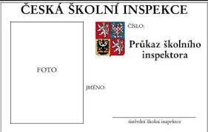
Profese – podmínky pro výkon (§ 174/9 ŠkZ)
školní inspektor
  VŠ vzdělání
  5 let pedagogické nebo pedagogicko-psychologické praxe
kontrolní pracovník
  VŠ vzdělání a 5 let praxe
  střední vzdělání s maturitní zkouškou a 20 let praxe
přizvané osoby
jiné podmínky mimo školský zákon (př. bezúhonnost, jazyková vybavenost)

Slide 8
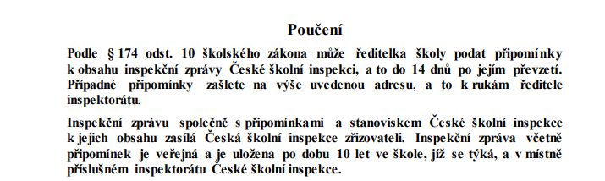
Inspekční zpráva
(§ 174/11 ŠkZ)
OBSAH
  hodnocení podmínek, průběhu a výsledků vzdělávání
  jména, příjmení a podpisy školních inspektorů, kontrolních pracovníků a přizvaných osob
CO DÁLE
  projednává se s ředitelem školy nebo školského zařízení
  ředitel potvrzuje projednání podpisem
  po převzetí inspekční zprávy – lhůta 14 dní od převzetí – připomínky ČŠI
  ČŠI odesílá inspekční zprávu a připomínky se svým stanoviskem zřizovateli a školské radě
  ukládá se a uchovává 10 let ve škole a u příslušného inspektorátu ČŠI
https://www.csicr.cz/cz/Registr-inspekcnich-zprav

Slide 9
Další informace
osoby jsou povinny přijmout opatření k odstranění nedostatků zjištěných při inspekční činnosti bez zbytečného odkladu (příp. lhůta ČŠI)
zřizovatel přijímá opatření na školách, které zřizuje
nečinnost školy či závažné nenapravené nedostatky – návrh na výmaz školy ze školského rejstříku (ústřední školní inspektor)
ČŠI může podat návrh na odvolání ředitele školy

Slide 10
Inspekční zpráva není jediná – § 174/10 ŠkZ
výsledek může být i protokol o kontrole
  tam, kde se jedná o kontrolu dodržování právních předpisů vztahující se k poskytování vzdělání či veřejnosprávní kontrola využívaní finančních prostředků ze státního rozpočtu
tematická zpráva
  tam, kde je cílem zisk a analýza informací o vzdělávání a činnosti školy a sledování a hodnocení efektivity vzdělávací soustavy
výroční zpráva
  datum ve vyhlášce – do 30.11. za uplynulý školní rok (zveřejnění pak dle ŠkZ v prosinci)
  obsahuje souhrnné poznatky o stavu vzdělávání a vzdělávací soustavy vycházející z inspekční činnosti za předcházející školní rok

Slide 11
Opravné prostředky a další odkaz
nebudeme se učit, testovat, ale pro praxi se může hodit a přehledně jsou zpracovány na stránkách ČŠI (kromě připomínek, viz 3 slide zpět – ty znejte)
  https://www.csicr.cz/cz/Zakladni-informace/Legislativa
  ne vždy se jedná totiž o správní rozhodnutí
pokud se Vám lépe učí ze studijního textu, je vhodné použít tento přímo od ČŠI (vloženo i do studijních materiálů)
  https://www.csicr.cz//html/Vymezeni_CSI/resources/_pdfs_/Vymezeni_CSI__.pdf

